Slide 1
RAT Y16 đợt 1

Slide 2
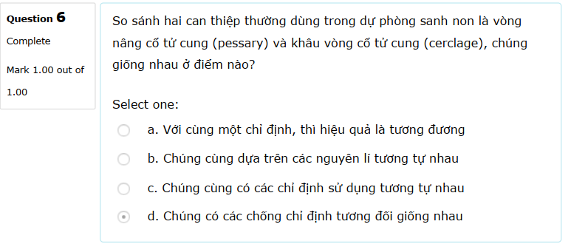
Note: A: hiệu quả khác nhau tùy trường hợp, B khác nguyên lý, C pessay: cổ tửng cung không có tổn thương thực thể, D: cerclage: tổn thương thực thể như khoét chóp-> D.

Slide 3
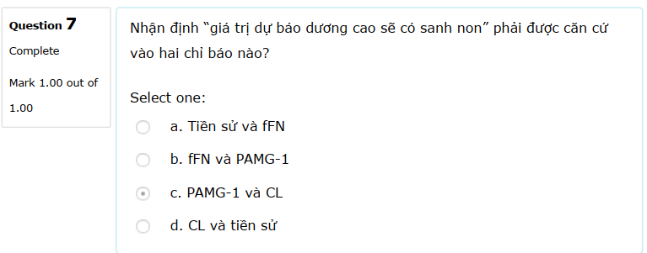
Note:

Slide 4
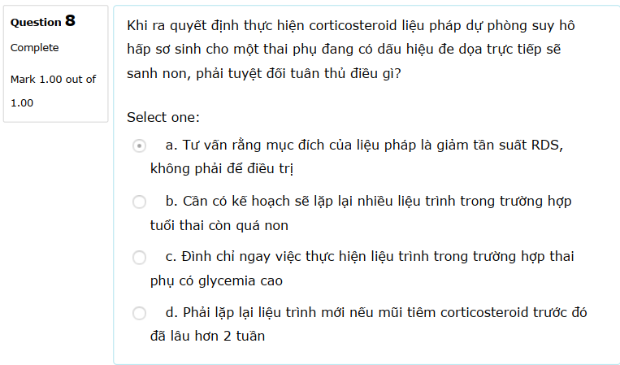
Note: B không lặp lại nhiều liệu trình, C: có thể điều trị hạ đường, D xem xét không bắt buộc.

Slide 5
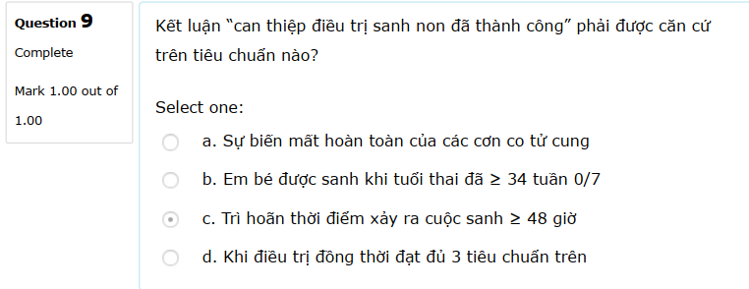
Note: A, B: được voi có thể đòi tiên->không bắt buộc

Slide 6
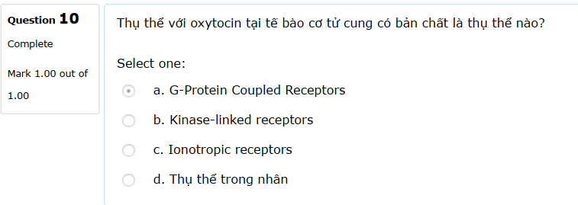
note

Slide 7
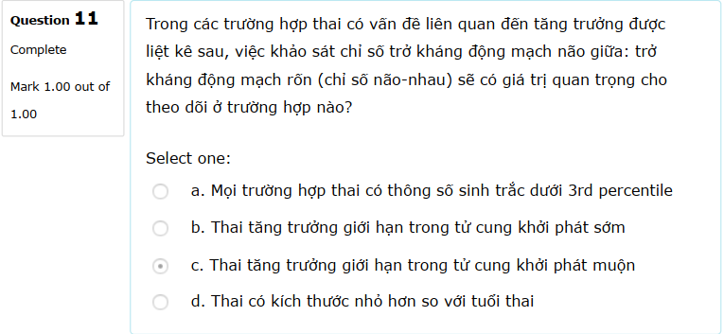
Note: B ĐM tử cung và ĐM rốn.

Slide 8
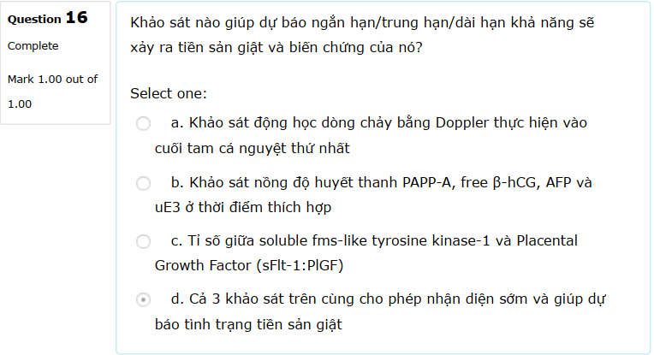
Note: D, Câu a: có thể gợi ý xâm nhập bất toàn bánh nhau.

Slide 9
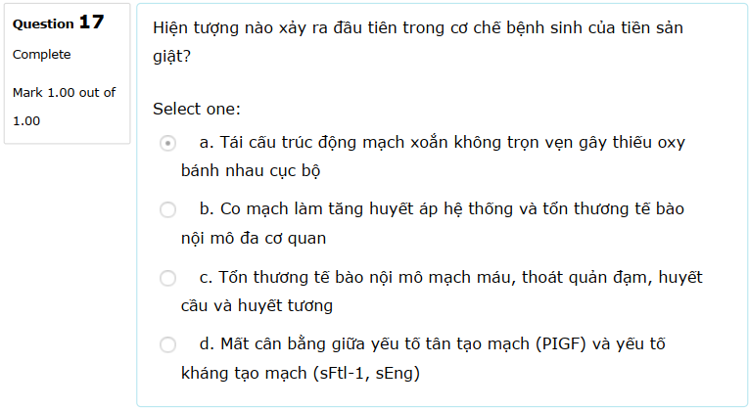
note

Slide 10
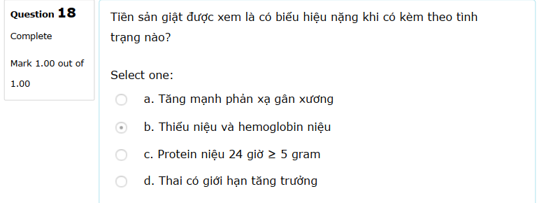
note

Slide 11
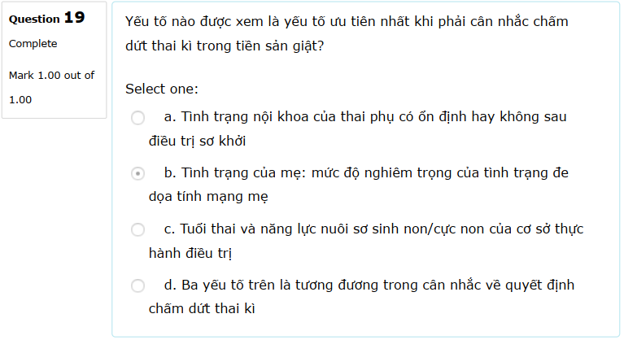
Note: quan trọng nhất là mẹ ->B

Slide 12
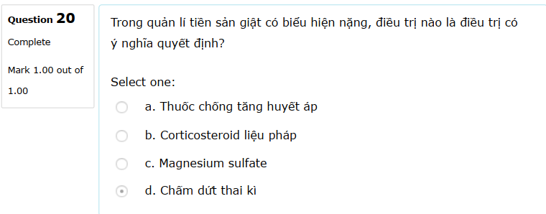
note

Slide 13
RAT Y16 lần 2

Slide 14
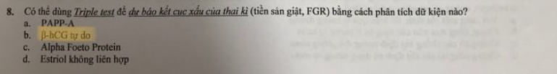
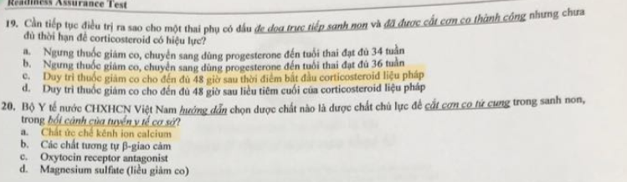
Note: 8A (Triple test trong dự báo tiền sản giật: sử dụng 3 trong 4 chỉ số (HA ĐM tử cung trung bình,PI Tử cung từ 11-14w PLGF, PAPPA) -> triple test riêng không phải triple test lệch bội. 19: C (vì mục tiêu nhỏ nhoi của mình chỉ là duy trì đủ 48h để đạt hiệu quả corti) 20: A

Slide 15
RAT y16 lần 3

Slide 16
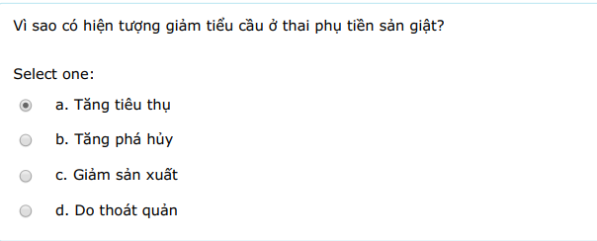
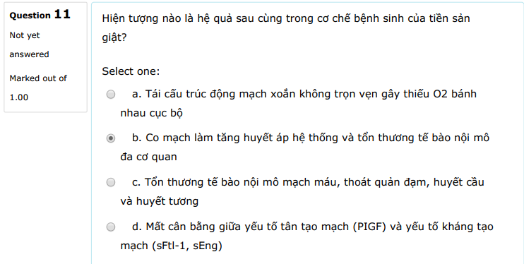
Note: A, 11: B

Slide 17
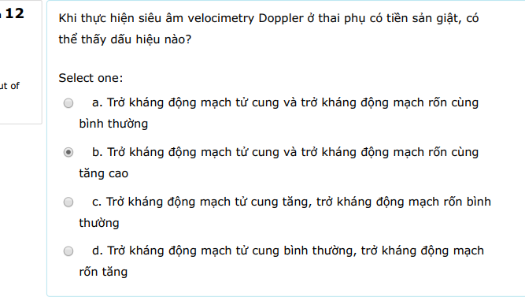
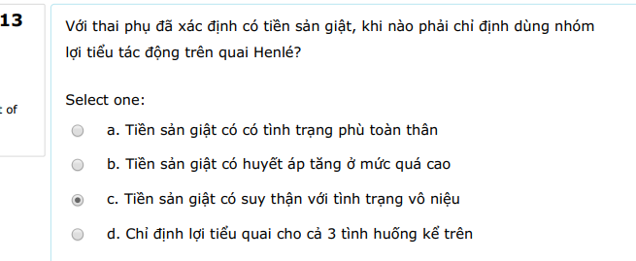
Note:

Slide 18
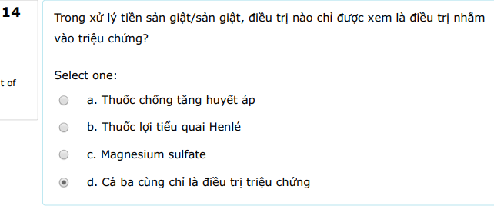
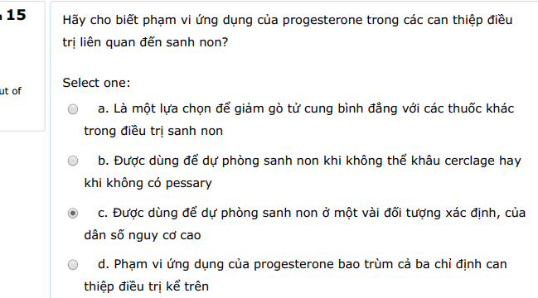
15 A: không có phải là thuốc dùng giảm gò, B: không hiệu quả ->C (tiền căn sanh non+CL<25mm)

Slide 19
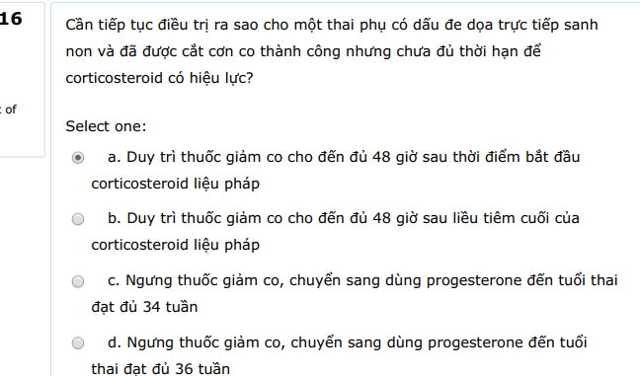
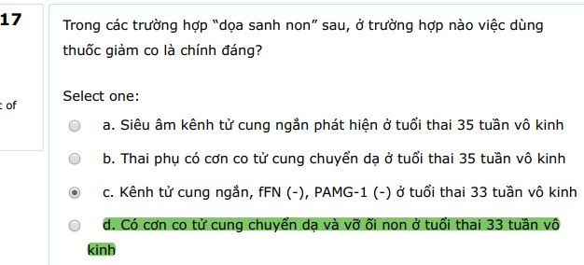
Note: 17 D

Slide 20
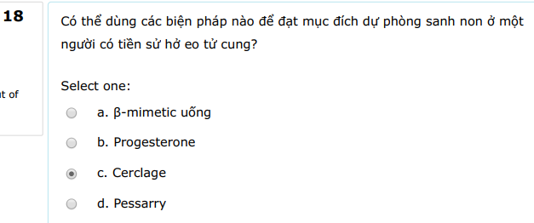
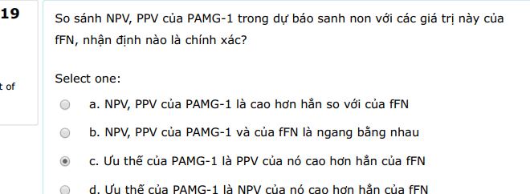
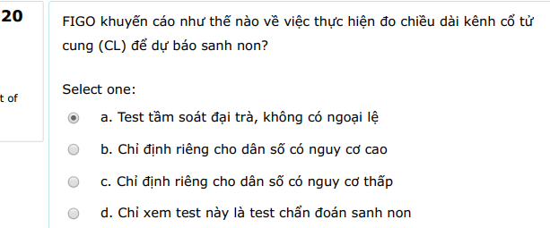
Note: 18C, 19: C 20: A (19-23w6) nếu CL nhỏ 25 nên đặt Progesteron 250mg (vi hạt mịn), 90mg (gel).

Slide 21
RAT y16 đợt 3

Slide 22
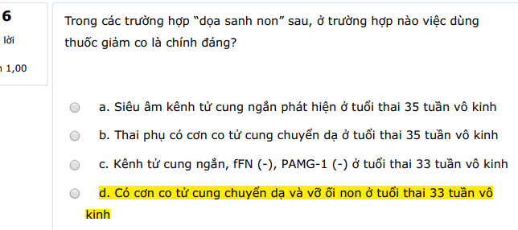
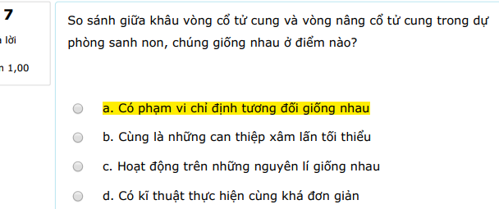
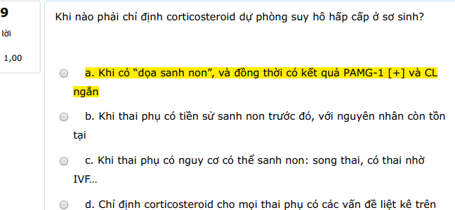
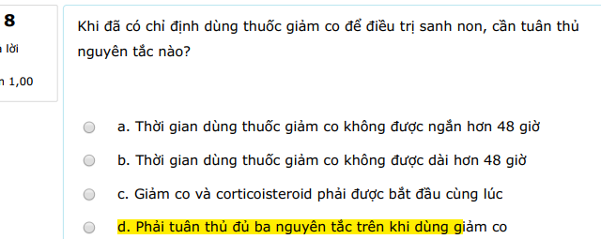
Note:

Slide 23
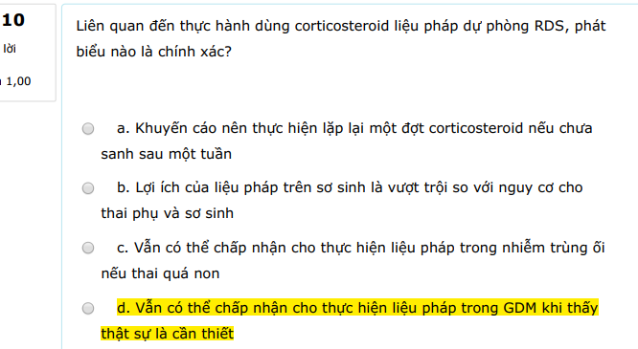
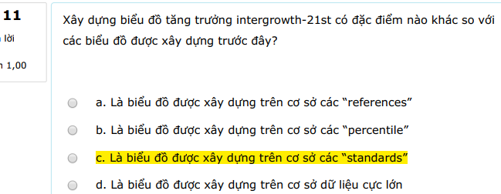

Slide 24
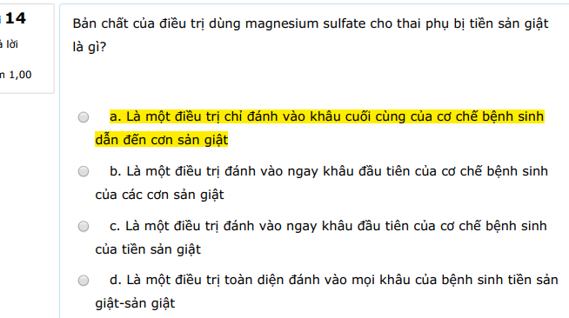
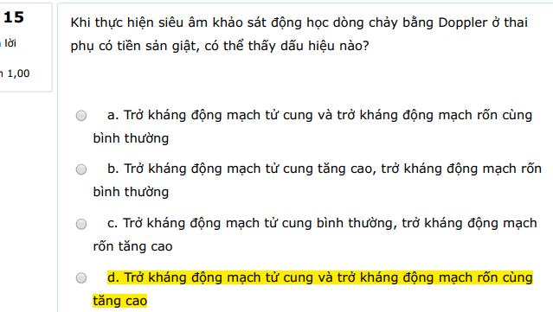

Slide 25
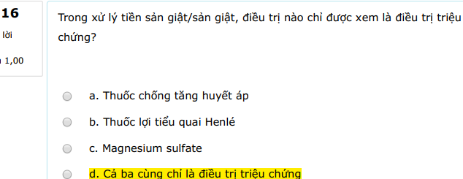
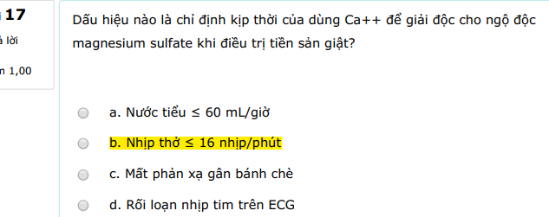
Câu 17 sách ghi <12

Slide 26
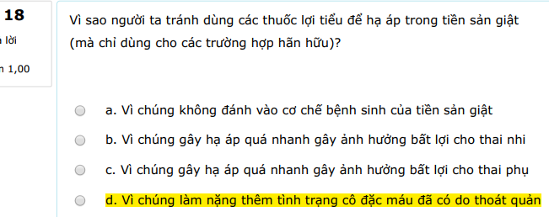
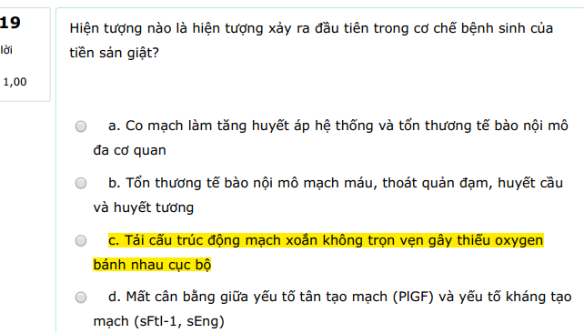
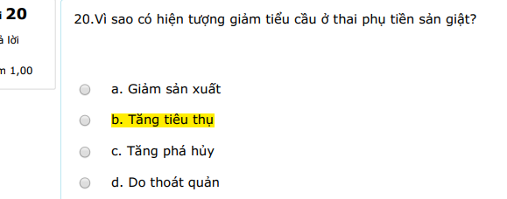

Slide 27
TNY15 lần 1
Sản phụ A., 20 tuổi, con so. Khám thai định kỳ và các xét nghiệm trong tam cá nguyệt I bình thường. Hôm nay thai 32 tuần, huyết áp 150/110 mmHg (đo 2 lần), AST 154 U/L, ALT 122 U/L. Chưa có kết quả đạm niệu 24 giờ. Chẩn đoán phù hợp là gì?
Tăng huyết áp do thai
Tiền sản giật có dấu hiệu nặng
Hội chứng HELLP
Chưa đủ dữ kiện để chẩn đoán
Notes:
b

Slide 28
TNY14 lần 1

Slide 29
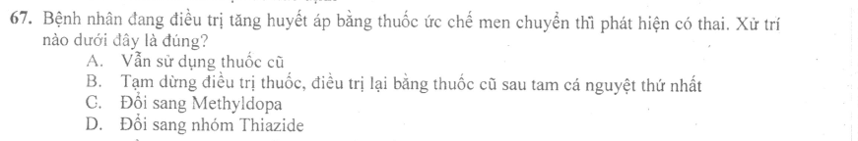
Note:
Notes:
C

Slide 30
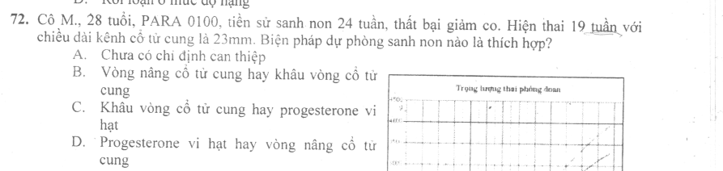
Note:
Notes:
D

Slide 31
TNY14 lần 2

Slide 32
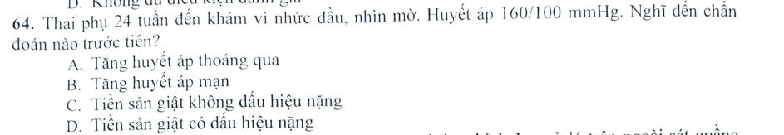
Note:
Notes:
D

Slide 33
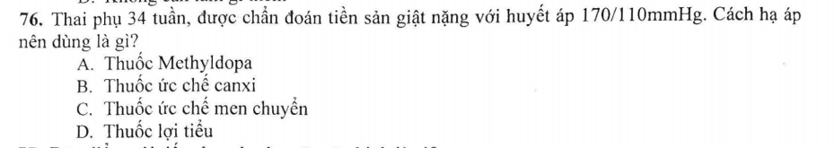
Note: B-> cần hạ nhanh
Notes:
B

Slide 34
TNLT Y14 lần 1

Slide 35
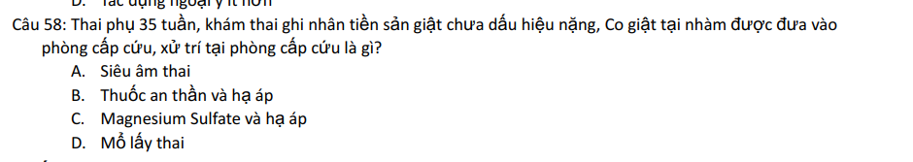
Note: C: quan tâm bà mẹ trước.
Notes:
C

Slide 36
TNY13 lần 1

Slide 37
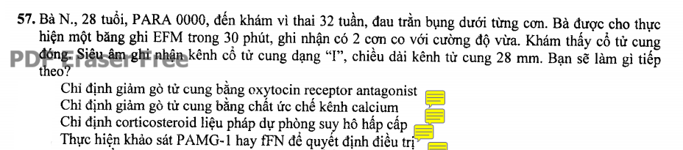
Note: ca này kênh I ít khả năng sinh non nhưng CL 28 vẫn còn nghi ngờ->cần 1 XN có giá trị dự báo âm để khẳng định chẩn đoán-> nếu đại gia thì làm PAMG-1 nghèo thì fFN->D
Notes:
D

Slide 38
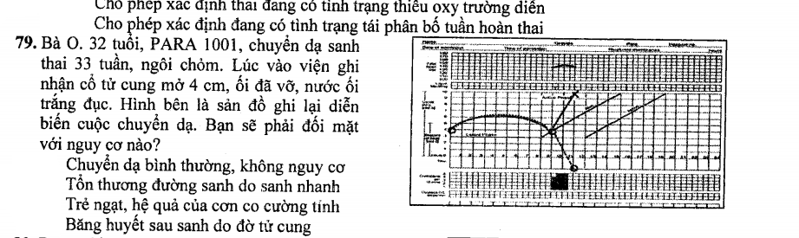
Note: B chuyển dạ nhanh
Notes:
b

Slide 39
TNY13 lần 2

Slide 40
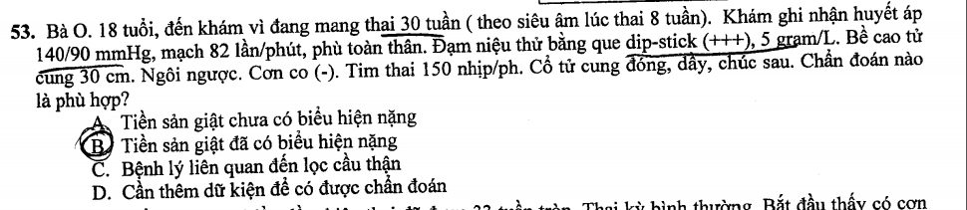
Note:
Notes:
d

Slide 41
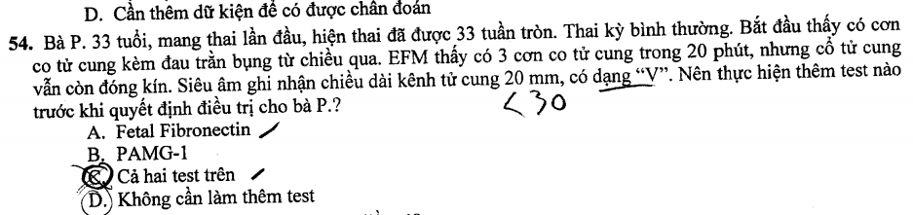
Note:
Notes:
b

Slide 42
TNLTY13 lần 1

Slide 43
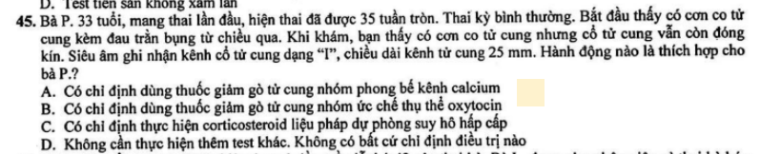
Note:
Notes:
D

Slide 44
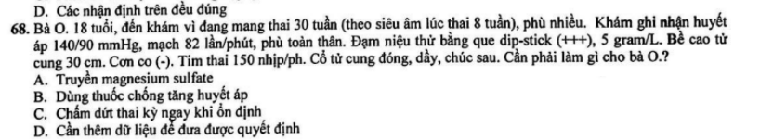
Note:
Notes:
D

Slide 45
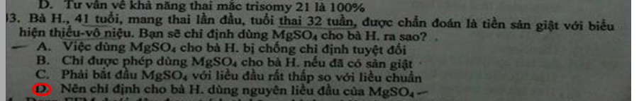
TNLTY13 lần 2
Notes:
D

Slide 46
TNY12 lần 1

Slide 47
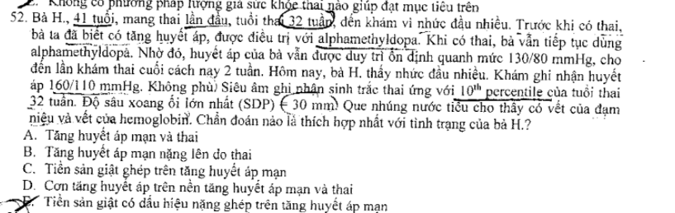
Note:
Notes:
e

Slide 48
TNY12 lần 2

Slide 49

Note:
Notes:
D

Slide 50
THLTY12 lần 1

Slide 51

Note:
Notes:
a

Slide 52

Note:
Notes:
e

Slide 53

Note:
Notes:
b

Slide 54
TNLTY12 lần 2

Slide 55

Note:
Notes:
d

Slide 56
TNLTY11 lần 1

Slide 57

Note:
Notes:
d

Slide 58

Note:
Notes:
E

Slide 59

Note:
Notes:
b

Slide 60

Note:
Notes:
b

Slide 61
Y16 lần 3

Slide 62

Note: D

Slide 63

Note: A

Slide 64


Note: 42 B, 43 C (nếu có dấu hiệu chuyển dạ thì làm B).
Notes:
42b

Slide 65
Y16 không rõ lần mấy:

Slide 66

Note: A

Slide 67

Note:A

Slide 68

Note: A

Slide 69

Note: B

Slide 70

Note: A. chưa chắc.

Slide 71

Note: A

Slide 72

Note: C

Slide 73




Y16 giữa kì đợt 1 ver 2

Slide 79
Lượng giá Y15

Slide 80

Note:

Slide 81

Note: Nếu có đáp an THA mạn -> A. 2A Doppler của động mạch tử cung ở hình: có sóng tâm thu cao nhọn và sóng tậm thấp cong notch +IUGR sớm-> có thể tiền sản giật nhưng cũng có lệch bôi, nhiễm trùng,…..

Slide 82

Note:

Slide 83

Note: Câu 3: C 4A

Slide 84

Note: 5 D, 6A.

Slide 85
HKIY15

Slide 86

Note: 51 C, 52 D

Slide 87

Note: 53 D, 54 A, 55D, 55D

Slide 88


Note: 57 D, 58 D

Slide 89


Note: 59D, 60 A

Slide 90
HKIIY15

Slide 91

Note: 51D, 52 D, 53 D

Slide 92

Note: 54A, 55 D, 56 A

Slide 93


Note: 57 A, 58 D.

Slide 94

Note: 59 D, 60C.

Slide 95
Y14

Slide 96

Note: 26

Slide 97

Note:

Slide 98
Osce Y14 đợt 3

Slide 99


Slide 100

Note:

Slide 101
HKI y13

Slide 102

Note: 31 D, 32 A 33C

Slide 103

Note:

Slide 104

Note: A, A

Slide 105

HKIIY13 31 C, 32 C, 33C

Slide 106

HKIIY13
Notes:
C, A

Slide 107

HKIIY13: 36D, 37C, 38 A

Slide 108

HKIIY13
Notes:
39 B, 40 A.

Slide 109

Lượng giá HKIY13 : 10C11B

Slide 110

Note:
Notes:
12 B 13A, 14 C, 15 C (tiền căn mấy cái khác không liên quan).

Slide 111

Note: 19 A. 20 A

Slide 112

Note: 21 D, 22D , 23 A.

Slide 113

Note: 29D 30B

Slide 114
HKIY12

Slide 115

HKIY12: 43D, 44A 45A.

Slide 116
HKIIY12

Slide 117

HKIIY13: 31 C, 32 C 33D

Slide 118

HKIIY13
Notes:
34D

Slide 119

Note: B

Slide 120

Note: A, 37A38B

Slide 121
HKiiY11

Slide 122


HKIIY13
Notes:
22D, 23B, 24C.

Slide 123
HKIIY13

Slide 124
Note:

Slide 125
Note:

Slide 126
Note:

